Slide 1
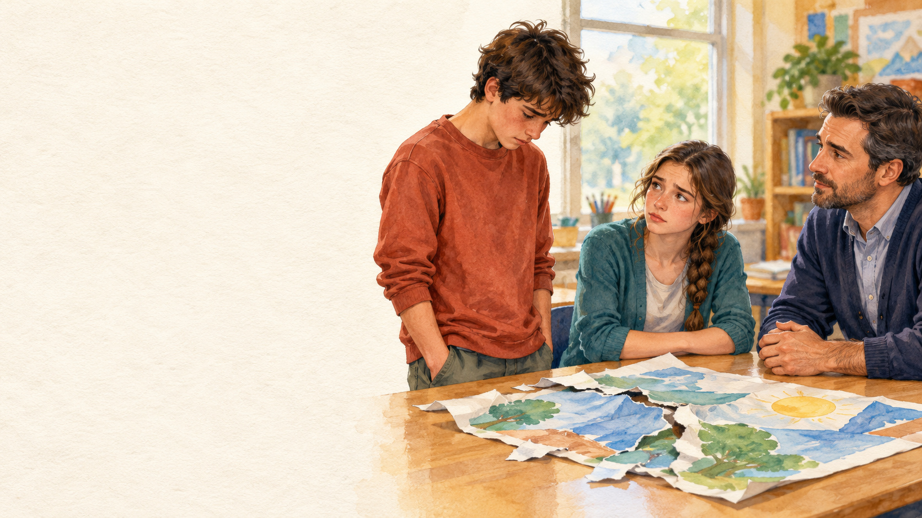
Я ошибся.
Всё потеряно?
Покаяние и новое начало
История Петра
12–15 лет · 45 минут
Лк. 22; Ин. 21
Notes:
Этап 1. 2 мин.
Реплика: Иногда я сделал плохо и думаю: «Теперь всё потеряно». Сегодня посмотрим на Петра: его поступок был тяжёлым, но Христос не оставил его без пути дальше. Попробуем выбрать честный следующий шаг.
Как провести: Назовите два вымышленных случая: ученик неверно решил пример и ученик сознательно свалил свою вину на другого. Попросите один короткий ответ: что нужно исправить в каждом случае? Затем переходите к чтению.
Вопрос: В чём различаются ошибка в умении и ложь, причинившая вред?
Ориентир: В первом случае нужно понять и потренироваться. Во втором — признать ложь, попросить прощения и вернуть правду. Не всякая неудача является грехом.
Ритм: 1 минута — два случая; 1 минута — короткий ответ и переход.
Источники: https://bible.by/syn/42/22/; https://bible.by/syn/43/21/. Синодальный перевод — общественное достояние. Три отречения и три вопроса сохранены. Между рассказами Крест и Воскресение. Семь учеников на рисунке 04, до улова. 153 большие рыбы — число в чтении; рисунки не изображают весь улов. Иконы и лицо Христа не изображены, крест православный восьмиконечный. Современные случаи и молитва авторские. Иллюстрации художественные.

Slide 2
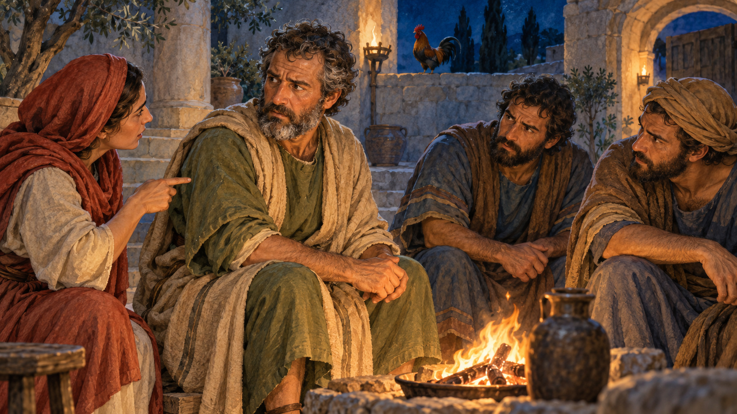
Отречение Петра
Читаем Лк. 22:31–34,
затем 54–62.
Что Пётр обещал?
Что он сделал?
После чтения
сразу сценка.
Все выбранные стихи подряд. Сразу первая сценка.
02
Notes:
Этап 2. 3 мин.
Реплика: Прочитаем Лк. 22:31–34, затем 54–62. Сначала Пётр обещает верность, потом трижды отрекается. Сразу после чтения разыграем рассказ.
Как провести: Прочитайте все 13 стихов двух выбранных фрагментов. Пятеро получают роли заранее: рассказчик, Пётр, служанка, первый мужчина, второй мужчина. Слушатели следят за тремя обращениями и тремя ответами; обсуждение будет после обеих сценок.
Вопрос: Задание слушателям: заметить, что Пётр обещал и что сделал.
Ориентир: Христос молился о Петре и говорил об укреплении братьев после обращения. Пётр обещал пойти в темницу и на смерть, но трижды отрёкся.
Ритм: До 2 минут — чтение; 1 минута — открыть сценку.
Лк. 22:31–34, 54–62. Синодальный перевод.
31. И сказал Господь: Симон! Симон! се, сатана просил, чтобы сеять вас как пшеницу,
32. но Я молился о тебе, чтобы не оскудела вера твоя; и ты некогда, обратившись, утверди братьев твоих.
33. Он отвечал Ему: Господи! с Тобою я готов и в темницу и на смерть идти.
34. Но Он сказал: говорю тебе, Пётр, не пропоёт петух сегодня, как ты трижды отречёшься, что не знаешь Меня.
54. Взяв Его, повели и привели в дом первосвященника. Пётр же следовал издали.
55. Когда они развели огонь среди двора и сели вместе, сел и Пётр между ними.
56. Одна служанка, увидев его сидящего у огня и всмотревшись в него, сказала: и этот был с Ним.
57. Но он отрёкся от Него, сказав женщине: я не знаю Его.
58. Вскоре потом другой, увидев его, сказал: и ты из них. Но Пётр сказал этому человеку: нет!
59. Прошло с час времени, ещё некто настоятельно говорил: точно и этот был с Ним, ибо он Галилеянин.
60. Но Пётр сказал тому человеку: не знаю, что ты говоришь. И тотчас, когда ещё говорил он, запел петух.
61. Тогда Господь, обратившись, взглянул на Петра, и Пётр вспомнил слово Господа, как Он сказал ему: «прежде нежели пропоёт петух, отречёшься от Меня трижды».
62. И, выйдя вон, горько заплакал.
Источники: https://bible.by/syn/42/22/; https://bible.by/syn/43/21/. Синодальный перевод — общественное достояние. Три отречения и три вопроса сохранены. Между рассказами Крест и Воскресение. Семь учеников на рисунке 04, до улова. 153 большие рыбы — число в чтении; рисунки не изображают весь улов. Иконы и лицо Христа не изображены, крест православный восьмиконечный. Современные случаи и молитва авторские. Иллюстрации художественные.

Slide 3
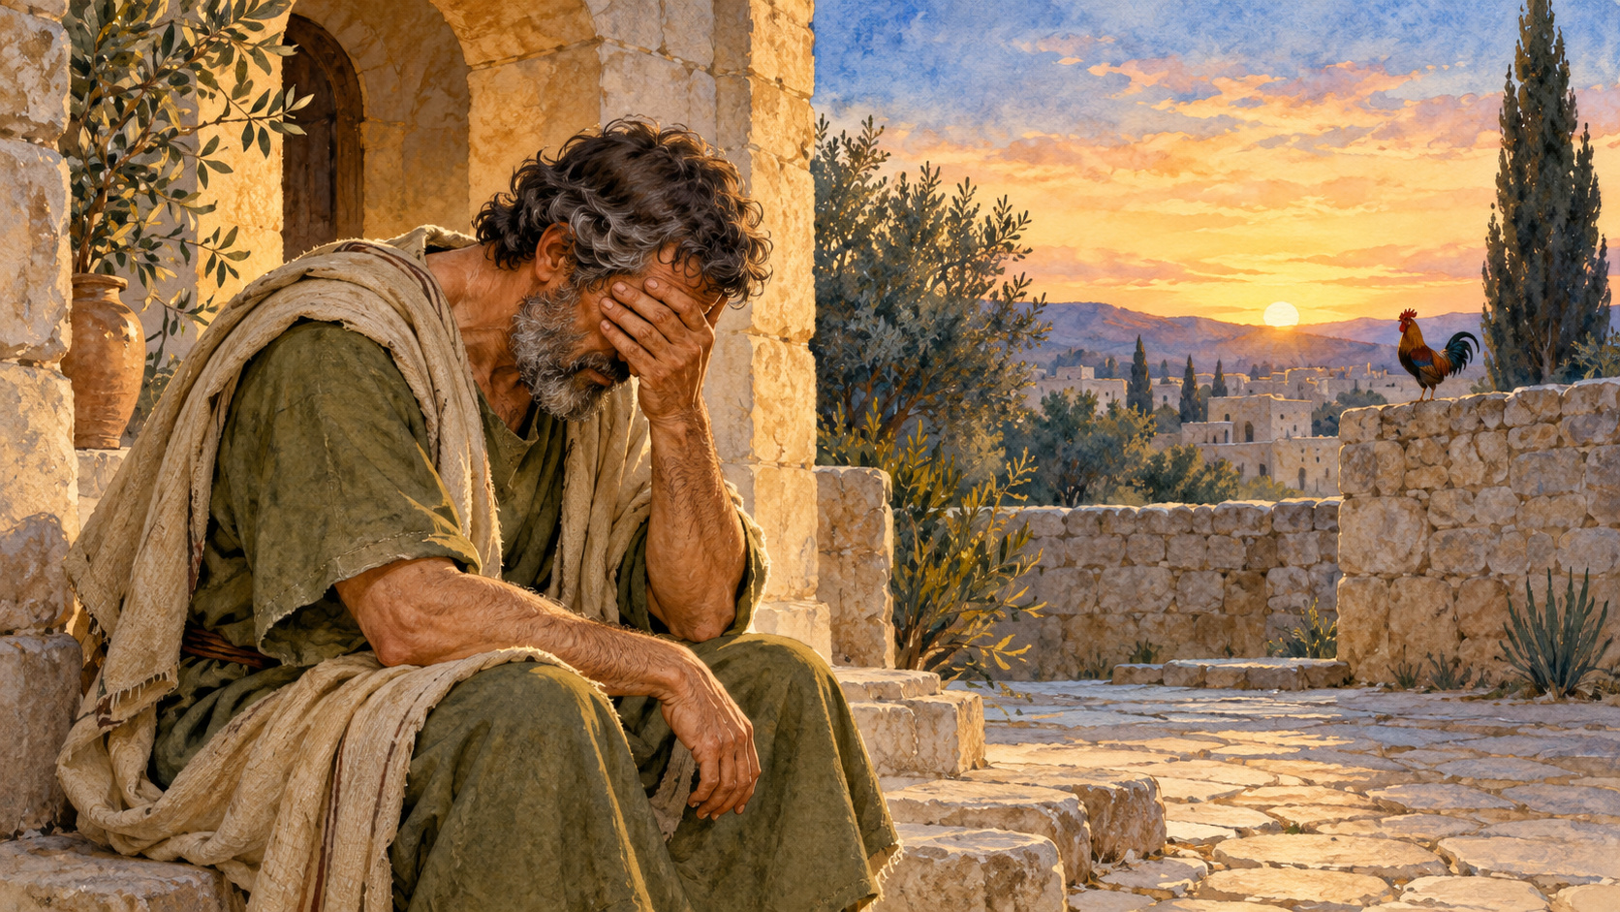
Сценка во дворе
Служанка.
Первый мужчина.
Второй мужчина.
Три отречения.
Петух. Взгляд Господа.
Пётр горько плачет.
Обсуждение после обеих сценок.
03
Notes:
Этап 3. 3 мин.
Реплика: Служанка и двое мужчин обращаются к Петру по очереди. Рассказчик читает слова Христа и сообщает о пении петуха. Следим за рассказом до конца.
Как провести: Разыграйте сценку 1 по приложению: обещание, три отречения, взгляд Господа, память о предупреждении и плач. Пётр выходит из круга остальных. После финала сразу перейдите к чтению Ин. 21.
Вопрос: Наблюдаем до окончания сценки.
Ориентир: Сохраняем ровно три отречения. В рассказе Луки петух поёт после третьего. Пётр вспоминает слова Господа и горько плачет.
Ритм: 30 секунд — места; 2 минуты — сценка; 30 секунд — переход.
Сценка 1, пять ролей:
Рассказчик и Пётр: Рассказчик: до ареста Господь сказал Петру, что молился о нём, «чтобы не оскудела вера твоя», и что после обращения он должен утвердить братьев. Лк. 22:31–32. Пётр: «Господи! с Тобою я готов и в темницу и на смерть идти». Ст. 33. Рассказчик читает ответ Христа: «говорю тебе, Пётр, не пропоёт петух сегодня, как ты трижды отречёшься, что не знаешь Меня». Ст. 34.
Рассказчик и служанка: Иисуса привели в дом первосвященника. Пётр следовал издали и сел с людьми у огня во дворе. Пересказ ст. 54–55. Пётр садится рядом с остальными. Служанка смотрит на него: «и этот был с Ним». Ст. 56. Пётр: «я не знаю Его». Ст. 57. Первое отречение.
Первый мужчина и Пётр: Первый мужчина: «и ты из них». Пётр: «нет!» Ст. 58. Второе отречение. Рассказчик: прошло около часа. Ст. 59.
Второй мужчина и Пётр: Второй мужчина: «точно и этот был с Ним, ибо он Галилеянин». Ст. 59. Пётр: «не знаю, что ты говоришь». Ст. 60. Третье отречение. Рассказчик: ещё когда Пётр говорил, запел петух. Ст. 60.
Рассказчик: Господь обернулся и взглянул на Петра. Пётр вспомнил, что Господь предупреждал о трёх отречениях до пения петуха. Пересказ ст. 61. «И, выйдя вон, горько заплакал». Ст. 62. Пётр выходит из круга остальных и опускает голову. Учитель открывает рисунок 03. Конец первой сценки.
Источники: https://bible.by/syn/42/22/; https://bible.by/syn/43/21/. Синодальный перевод — общественное достояние. Три отречения и три вопроса сохранены. Между рассказами Крест и Воскресение. Семь учеников на рисунке 04, до улова. 153 большие рыбы — число в чтении; рисунки не изображают весь улов. Иконы и лицо Христа не изображены, крест православный восьмиконечный. Современные случаи и молитва авторские. Иллюстрации художественные.

Slide 4
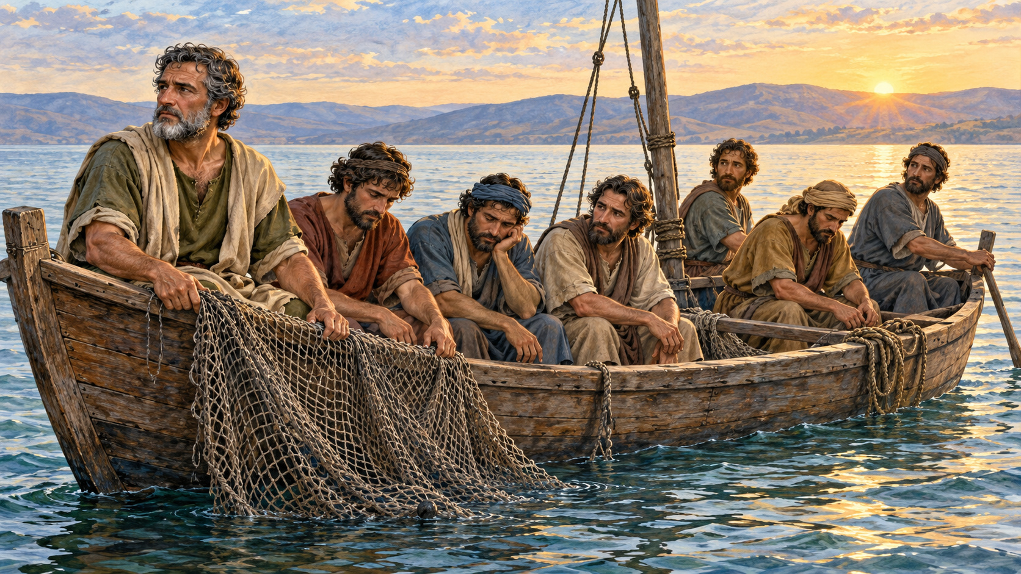
Встреча после Воскресения
Христос был распят
и воскрес.
Читаем Ин. 21:1–19.
Что Он поручает Петру?
После чтения
сразу сценка на берегу.
Отрывок включает ст. 18–19.
04
Notes:
Этап 4. 5 мин.
Реплика: Между двумя рассказами Христос был распят и воскрес. Теперь прочитаем Ин. 21:1–19 полностью, подряд. Заметьте, как Христос обращается к Петру и что ему поручает. Сразу после чтения — вторая сценка.
Как провести: Прочитайте все 19 стихов выбранного отрывка, включая ст. 18–19. После чтения Пётр и рассказчик открывают сценку 2; остальные слушают. Слова Христа читает рассказчик.
Вопрос: Задание слушателям: услышать три вопроса и три поручения.
Ориентир: После трапезы Христос трижды спрашивает о любви и поручает пасти Его агнцев и овец. В финале Он говорит о будущей смерти Петра, которой тот прославит Бога, и зовёт: «иди за Мною».
Ритм: До 4 минут — чтение; 1 минута — переход к сценке.
Ин. 21:1–19. Синодальный перевод.
1. После того опять явился Иисус ученикам Своим при море Тивериадском. Явился же так:
2. были вместе Симон Пётр, и Фома, называемый Близнец, и Нафанаил из Каны Галилейской, и сыновья Зеведеевы, и двое других из учеников Его.
3. Симон Пётр говорит им: иду ловить рыбу. Говорят ему: идём и мы с тобою. Пошли и тотчас вошли в лодку, и не поймали в ту ночь ничего.
4. А когда уже настало утро, Иисус стоял на берегу; но ученики не узнали, что это Иисус.
5. Иисус говорит им: дети! есть ли у вас какая пища? Они отвечали Ему: нет.
6. Он же сказал им: закиньте сеть по правую сторону лодки, и поймаете. Они закинули, и уже не могли вытащить сети от множества рыбы.
7. Тогда ученик, которого любил Иисус, говорит Петру: это Господь. Симон же Пётр, услышав, что это Господь, опоясался одеждою, — ибо он был наг, — и бросился в море.
8. А другие ученики приплыли в лодке, — ибо недалеко были от земли, локтей около двухсот, — таща сеть с рыбою.
9. Когда же вышли на землю, видят разложенный огонь и на нём лежащую рыбу и хлеб.
10. Иисус говорит им: принесите рыбы, которую вы теперь поймали.
11. Симон Пётр пошёл и вытащил на землю сеть, наполненную большими рыбами, которых было сто пятьдесят три; и при таком множестве не прорвалась сеть.
12. Иисус говорит им: придите, обедайте. Из учеников же никто не смел спросить Его: «кто Ты?», зная, что это Господь.
13. Иисус приходит, берёт хлеб и даёт им, также и рыбу.
14. Это уже в третий раз явился Иисус ученикам Своим по воскресении Своём из мёртвых.
15. Когда же они обедали, Иисус говорит Симону Петру: Симон Ионин! любишь ли ты Меня больше, нежели они? Пётр говорит Ему: так, Господи! Ты знаешь, что я люблю Тебя. Иисус говорит ему: паси агнцев Моих.
16. Ещё говорит ему в другой раз: Симон Ионин! любишь ли ты Меня? Пётр говорит Ему: так, Господи! Ты знаешь, что я люблю Тебя. Иисус говорит ему: паси овец Моих.
17. Говорит ему в третий раз: Симон Ионин! любишь ли ты Меня? Пётр опечалился, что в третий раз спросил его: «любишь ли Меня?», и сказал Ему: Господи! Ты всё знаешь; Ты знаешь, что я люблю Тебя. Иисус говорит ему: паси овец Моих.
18. Истинно, истинно говорю тебе: когда ты был молод, то препоясывался сам и ходил, куда хотел; а когда состаришься, то прострёшь руки твои, и другой препояшет тебя, и поведёт, куда не хочешь.
19. Сказал же это, давая разуметь, какою смертью Пётр прославит Бога. И, сказав сие, говорит ему: иди за Мною.
Источники: https://bible.by/syn/42/22/; https://bible.by/syn/43/21/. Синодальный перевод — общественное достояние. Три отречения и три вопроса сохранены. Между рассказами Крест и Воскресение. Семь учеников на рисунке 04, до улова. 153 большие рыбы — число в чтении; рисунки не изображают весь улов. Иконы и лицо Христа не изображены, крест православный восьмиконечный. Современные случаи и молитва авторские. Иллюстрации художественные.

Slide 5
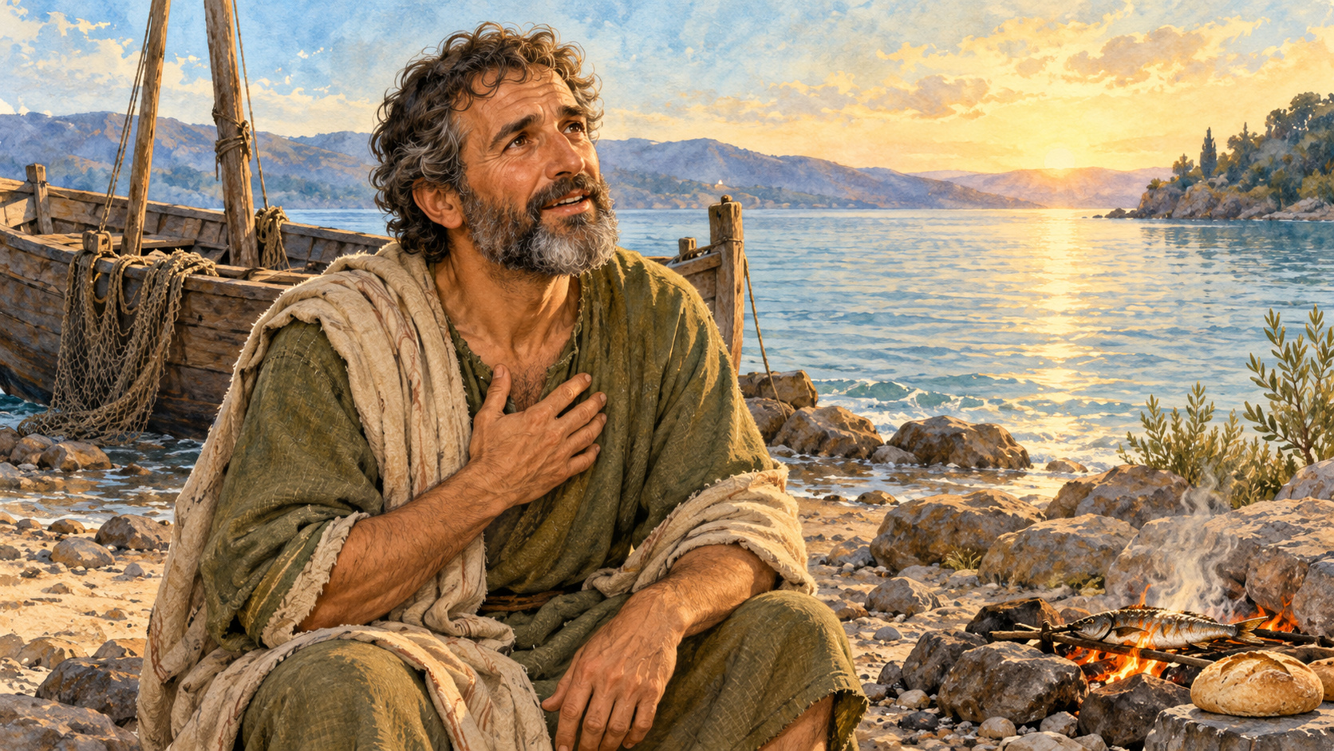
Сценка на берегу
Три вопроса о любви.
Три поручения.
«Паси агнцев Моих».
«Паси овец Моих».
«Паси овец Моих».
«Иди за Мною».
Слова Христа читает рассказчик.
05
Notes:
Этап 5. 4 мин.
Реплика: Рассказчик читает вопросы Христа, Пётр отвечает словами Евангелия. После каждого ответа звучит поручение. В конце слушаем призыв идти за Христом.
Как провести: Разыграйте сценку 2. Оставьте краткую паузу после каждого поручения. Сохраните первое «больше, нежели они», затем печаль Петра при третьем вопросе. Завершите ст. 18–19, не останавливайтесь на одном обещании лёгкой жизни.
Вопрос: Наблюдаем до окончания сценки.
Ориентир: Христос Сам обращается к Петру. Новое начало включает заботу о других и верность Ему. Поручение не означает, что отречение было безобидным.
Ритм: 3 минуты — три разговора; 1 минута — завершение.
Сценка 2, рассказчик и Пётр:
Рассказчик: Христос был распят и воскрес. Теперь рассказ происходит у Тивериадского моря. Семь учеников ловили рыбу, но за ночь ничего не поймали. Утром по слову Христа закинули сеть по правую сторону лодки и получили большой улов. Ученик, которого любил Иисус, сказал Петру: «это Господь». Пересказ Ин. 21:1–7. Учитель показывает рисунок 04 как начало рассказа, до улова.
Рассказчик: Пётр бросился в море. Другие приплыли в лодке, таща сеть. На берегу Христос приготовил огонь, рыбу и хлеб. В сети было 153 большие рыбы, сеть не прорвалась. Ученики обедали с Господом. Пересказ ст. 7–14. Пётр подходит к месту берега, учитель открывает рисунок 05.
Первый вопрос и ответ: Рассказчик читает слова Христа: «Симон Ионин! любишь ли ты Меня больше, нежели они?» Пётр: «так, Господи! Ты знаешь, что я люблю Тебя». Рассказчик: «паси агнцев Моих». Ст. 15. Краткая пауза.
Второй вопрос и ответ: Рассказчик: «Симон Ионин! любишь ли ты Меня?» Пётр: «так, Господи! Ты знаешь, что я люблю Тебя». Рассказчик: «паси овец Моих». Ст. 16. Краткая пауза.
Третий вопрос и ответ: Рассказчик: «Симон Ионин! любишь ли ты Меня?» Пётр опечален третьим вопросом и отвечает: «Господи! Ты всё знаешь; Ты знаешь, что я люблю Тебя». Рассказчик: «паси овец Моих». Ст. 17. Краткая пауза.
Рассказчик и Пётр: Рассказчик читает ст. 18 полностью: «Истинно, истинно говорю тебе: когда ты был молод, то препоясывался сам и ходил, куда хотел; а когда состаришься, то прострёшь руки твои, и другой препояшет тебя, и поведёт, куда не хочешь». Затем объяснение Евангелия из ст. 19: этим Христос даёт понять, какой смертью Пётр прославит Бога. Рассказчик читает призыв: «иди за Мною». Пётр делает шаг вперёд. Конец сценки.
Источники: https://bible.by/syn/42/22/; https://bible.by/syn/43/21/. Синодальный перевод — общественное достояние. Три отречения и три вопроса сохранены. Между рассказами Крест и Воскресение. Семь учеников на рисунке 04, до улова. 153 большие рыбы — число в чтении; рисунки не изображают весь улов. Иконы и лицо Христа не изображены, крест православный восьмиконечный. Современные случаи и молитва авторские. Иллюстрации художественные.

Slide 6
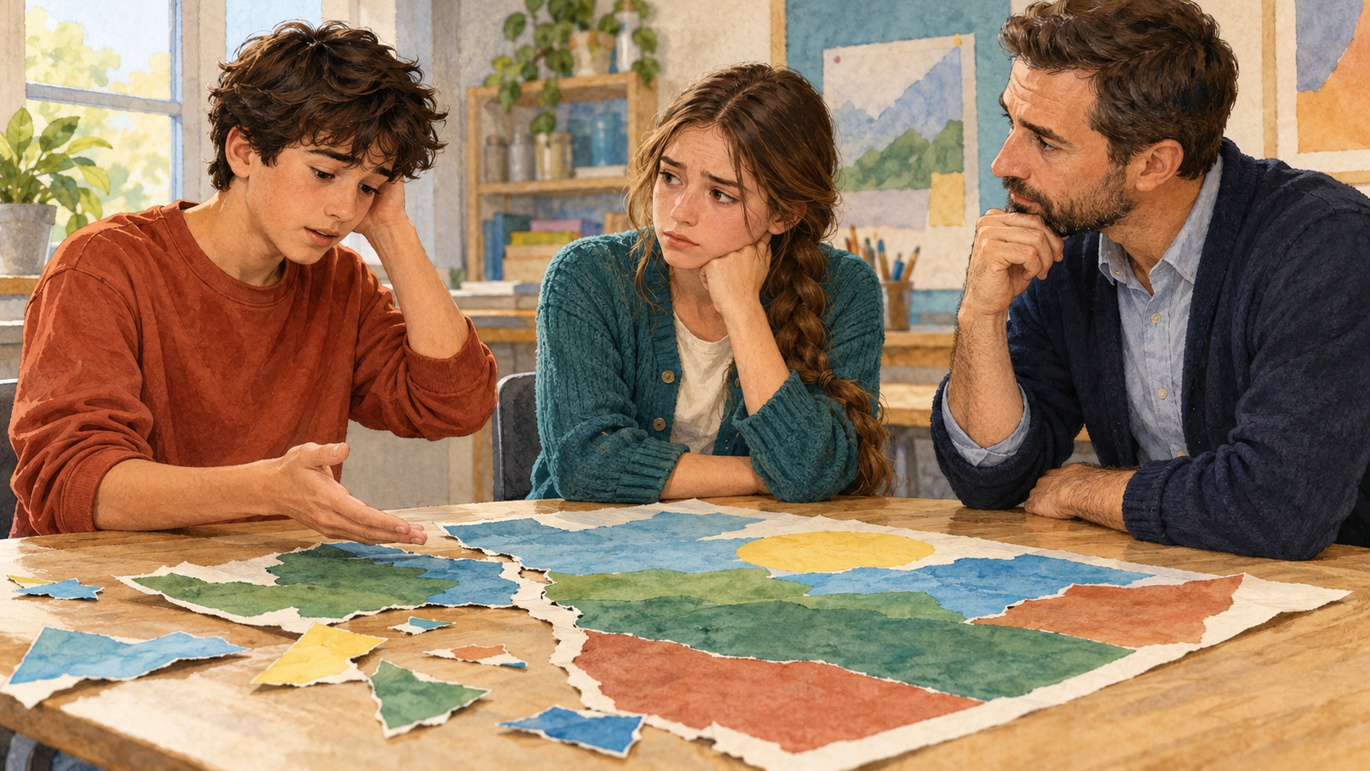
Падение и новое начало
Отречение.
Память и плач.
Встреча со Христом.
Новое поручение.
Почему у Петра
есть путь дальше?
Христос вновь поручает заботу о других.
06
Notes:
Этап 6. 4 мин.
Реплика: Восстановим порядок: отречение, плач, встреча со Христом, поручение. Что помогает увидеть надежду, не скрывая тяжести поступка?
Как провести: Пары раскладывают четыре карточки событий. Один называет поступок Петра, другой — действие Христа после Воскресения. Обсудите, почему «паси овец Моих» обращает Петра к заботе о других.
Вопрос: Почему история Петра даёт надежду тому, кто согрешил?
Ориентир: Христос обращается к Петру после его падения, принимает ответ любви и вновь поручает служение. Пётр не оправдывает своё отречение. Покаяние обращает человека к Богу и меняет дальнейшие поступки.
Ритм: 1 минута — порядок; 2 минуты — обсуждение; 1 минута — вывод.
Источники: https://bible.by/syn/42/22/; https://bible.by/syn/43/21/. Синодальный перевод — общественное достояние. Три отречения и три вопроса сохранены. Между рассказами Крест и Воскресение. Семь учеников на рисунке 04, до улова. 153 большие рыбы — число в чтении; рисунки не изображают весь улов. Иконы и лицо Христа не изображены, крест православный восьмиконечный. Современные случаи и молитва авторские. Иллюстрации художественные.

Slide 7
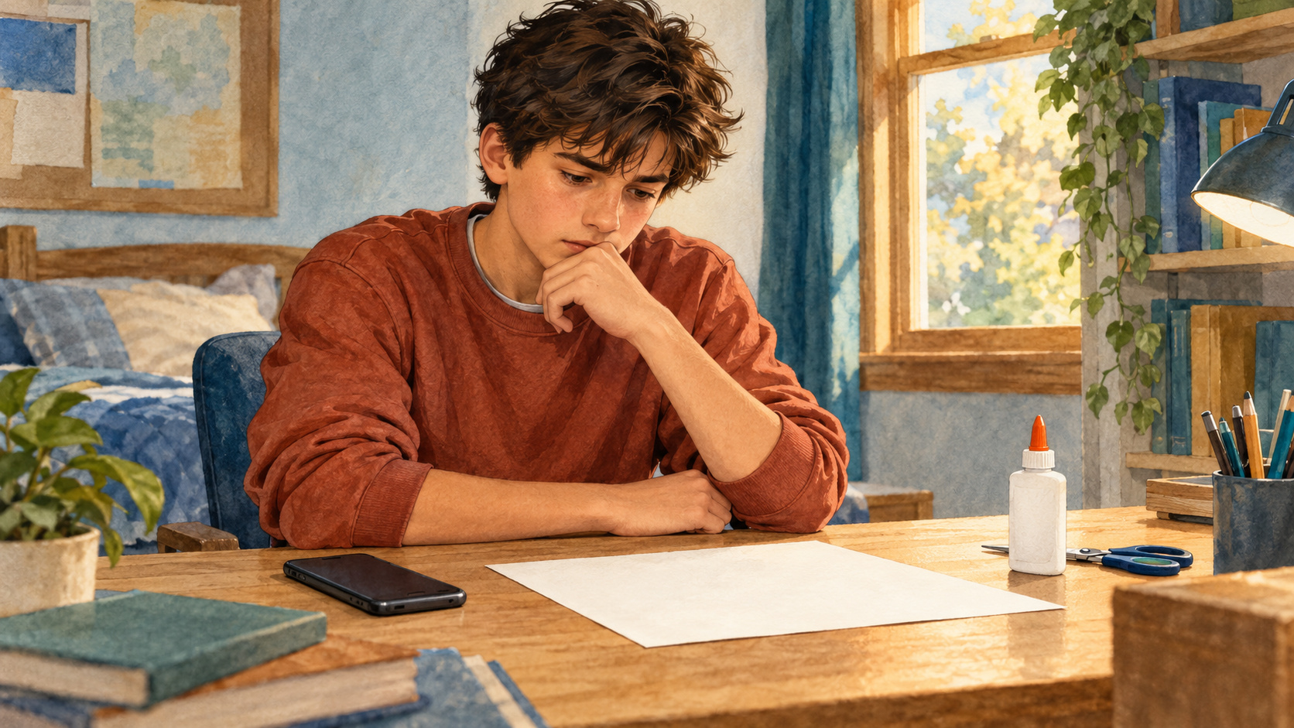
Что помогает после ошибки
«Не понял задачу».
«Я обвинил невиновного».
«Я навсегда плохой».
Что произошло?
Что мешает исправлению?
Какой честный шаг
я могу сделать?
Промах в умении требует объяснения и практики.
07
Notes:
Этап 7. 3 мин.
Реплика: Есть фразы, которые описывают случившееся, есть те, что мешают исправлению, и есть первый честный шаг. Разложите шесть карточек. Объясните хотя бы одну.
Как провести: Пары распределяют шесть карточек по группам «Что произошло», «Что мешает», «Шаг исправления». Отдельно сравните ошибку в решении и сознательную ложь. В два поля запишите честную фразу и посильное исправление.
Вопрос: Как признать плохой поступок и не сказать о себе: «Я навсегда плохой»?
Ориентир: Назвать конкретное действие: «Я солгал», вместо общего приговора себе. Искать прощения, помощь и изменение. Стыд может мешать разговору; его не нужно превращать в самоосуждение без надежды.
Ритм: 1 минута — карточки; 1 минута — объяснение; 1 минута — запись.
Источники: https://bible.by/syn/42/22/; https://bible.by/syn/43/21/. Синодальный перевод — общественное достояние. Три отречения и три вопроса сохранены. Между рассказами Крест и Воскресение. Семь учеников на рисунке 04, до улова. 153 большие рыбы — число в чтении; рисунки не изображают весь улов. Иконы и лицо Христа не изображены, крест православный восьмиконечный. Современные случаи и молитва авторские. Иллюстрации художественные.

Slide 8
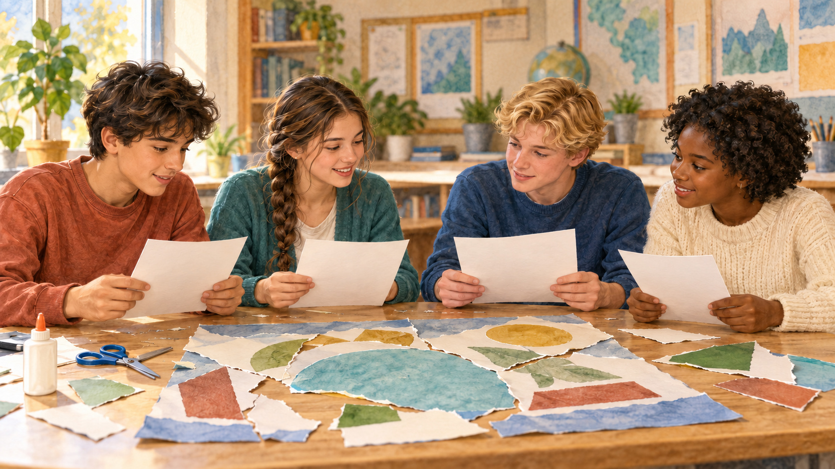
Четыре сведения — один план
Даня порвал плакат
и обвинил Лизу.
Теперь хочет незаметно
всё склеить.
Достаточно ли ремонта?
Кому сказать правду?
Сначала первый план. Новое условие прозвучит позже.
08
Notes:
Этап 8. 6 мин.
Реплика: Даня случайно порвал плакат команды, а потом сказал учителю, что это сделала Лиза. Теперь он хочет незаметно всё склеить. У каждого одно сведение. Услышьте всех: достаточно ли тихого ремонта?
Как провести: Команды по четыре получают сведения. Каждый читает своё, затем записывают первый план: кому сказать правду, как исправить обвинение, кто поможет с плакатом. Один представитель читает ответ. Новое условие пока оставьте у учителя.
Вопрос: Как исправить и повреждение плаката, и ложное обвинение?
Ориентир: Даня признаёт учителю и команде, что Лиза не виновата, просит у неё прощения и предлагает посильный ремонт. Помощь доступна, если он скажет правду. Ремонт вещи сам по себе не возвращает доброе имя.
Ритм: 1 минута — сведения; 3 минуты — план; 2 минуты — ответ и уточнение.
Четыре командных сведения:
1. Что сделал Даня: Даня случайно порвал плакат команды. Учителю и команде он сказал, что это сделала Лиза. Он знает, что обвинил её неправдой.
2. Кому причинён вред: Лизу считают виноватой. Ей обидно, что Даня переложил вину на неё. Она хочет, чтобы учитель и команда узнали правду.
3. Какая помощь есть: Плакат нужен завтра. Есть запасная бумага, клей и участники, готовые помочь. Учитель может согласовать ремонт, если узнает, что произошло.
4. Что мешает признанию: Даня боится потерять доверие и думает уйти из команды. Он предлагает незаметно склеить плакат, ничего не исправляя в обвинении.
Источники: https://bible.by/syn/42/22/; https://bible.by/syn/43/21/. Синодальный перевод — общественное достояние. Три отречения и три вопроса сохранены. Между рассказами Крест и Воскресение. Семь учеников на рисунке 04, до улова. 153 большие рыбы — число в чтении; рисунки не изображают весь улов. Иконы и лицо Христа не изображены, крест православный восьмиконечный. Современные случаи и молитва авторские. Иллюстрации художественные.

Slide 9
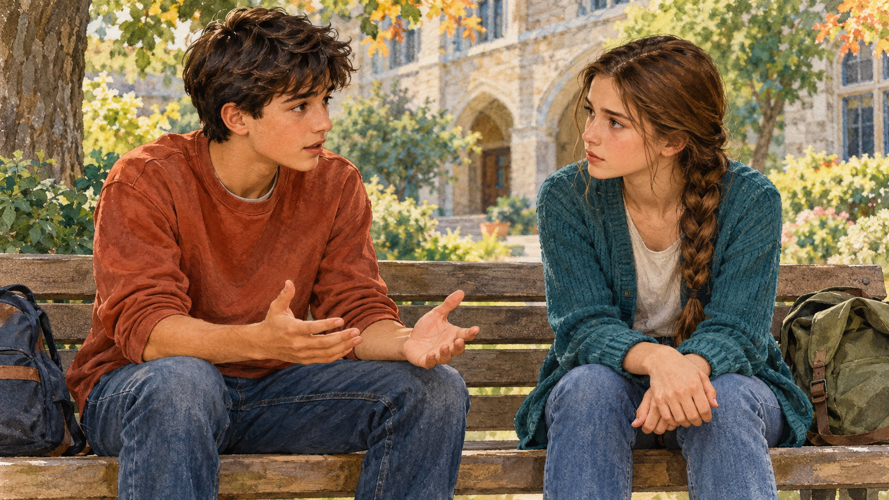
Признать и попросить прощения
«Я сказал, что плакат
порвала ты. Это неправда.
Прости меня.
Я скажу правду учителю
и команде и помогу
восстановить плакат».
Выслушай ответ.
Признание поступка и конкретное исправление.
09
Notes:
Этап 9. 4 мин.
Реплика: Попробуй: «Я случайно порвал плакат, а потом сказал, что это сделала ты. Это неправда. Прости меня. Я скажу правду учителю и команде и помогу восстановить плакат».
Как провести: Пары выбирают один из четырёх случаев. Один называет свой поступок и предлагает конкретное исправление. Другой отвечает, что ему нужно дальше. Затем смените роли и возьмите другой случай. Для ошибки в умении подходит просьба объяснить, а не выдуманная вина.
Вопрос: Чего не хватает словам «извини, если тебе было неприятно»?
Ориентир: Они не называют собственный поступок и вред. Лучше: «Я сделал… Прости меня. Я исправлю…». У человека остаётся право сказать, что ему нужно время; извинение не требует немедленного доверия.
Ритм: 2 минуты — первый разговор; 2 минуты — смена ролей.
Источники: https://bible.by/syn/42/22/; https://bible.by/syn/43/21/. Синодальный перевод — общественное достояние. Три отречения и три вопроса сохранены. Между рассказами Крест и Воскресение. Семь учеников на рисунке 04, до улова. 153 большие рыбы — число в чтении; рисунки не изображают весь улов. Иконы и лицо Христа не изображены, крест православный восьмиконечный. Современные случаи и молитва авторские. Иллюстрации художественные.

Slide 10
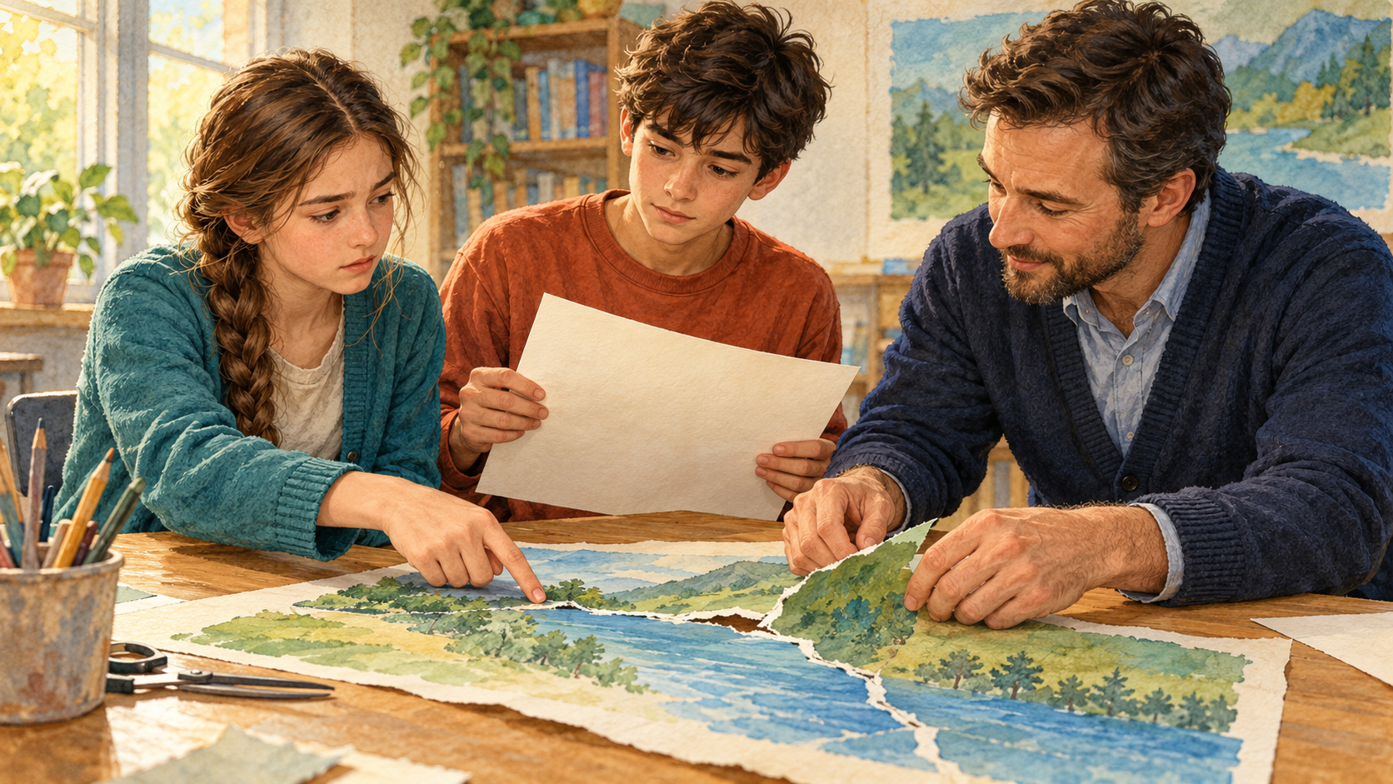
Когда доверие ещё не вернулось
Лиза услышала извинение,
но пока не хочет
выступать с Даней в паре.
Учитель предлагает
помочь с плакатом.
Что Даня сделает дальше?
Первый план не стирайте. Допишите второй.
10
Notes:
Этап 10. 4 мин.
Реплика: Новое условие: Лиза услышала извинение, но пока не хочет выступать с Даней в паре. Учитель предлагает Дане помочь восстановить плакат с другим участником. Даня говорит: «Значит, всё бессмысленно?» Что ответим и добавим в план?
Как провести: Команды сохраняют первый план и дописывают второй: как уважить ответ Лизы, сохранить правду и продолжить исправление. Два представителя называют конкретный шаг. Обсудите, как поддержать Даню, не отменяя его ответственности.
Вопрос: Можно ли начать делать добро, пока прежнее доверие ещё не вернулось?
Ориентир: Да. Даня исправляет обвинение перед теми, кто его слышал, помогает с плакатом и выполняет новые договорённости. Он не торгуется за прощение и не давит на Лизу. Устойчивые честные поступки могут помогать восстановлению доверия, но его нельзя назначить по сроку.
Ритм: 2 минуты — второй план; 2 минуты — два ответа.
Источники: https://bible.by/syn/42/22/; https://bible.by/syn/43/21/. Синодальный перевод — общественное достояние. Три отречения и три вопроса сохранены. Между рассказами Крест и Воскресение. Семь учеников на рисунке 04, до улова. 153 большие рыбы — число в чтении; рисунки не изображают весь улов. Иконы и лицо Христа не изображены, крест православный восьмиконечный. Современные случаи и молитва авторские. Иллюстрации художественные.

Slide 11
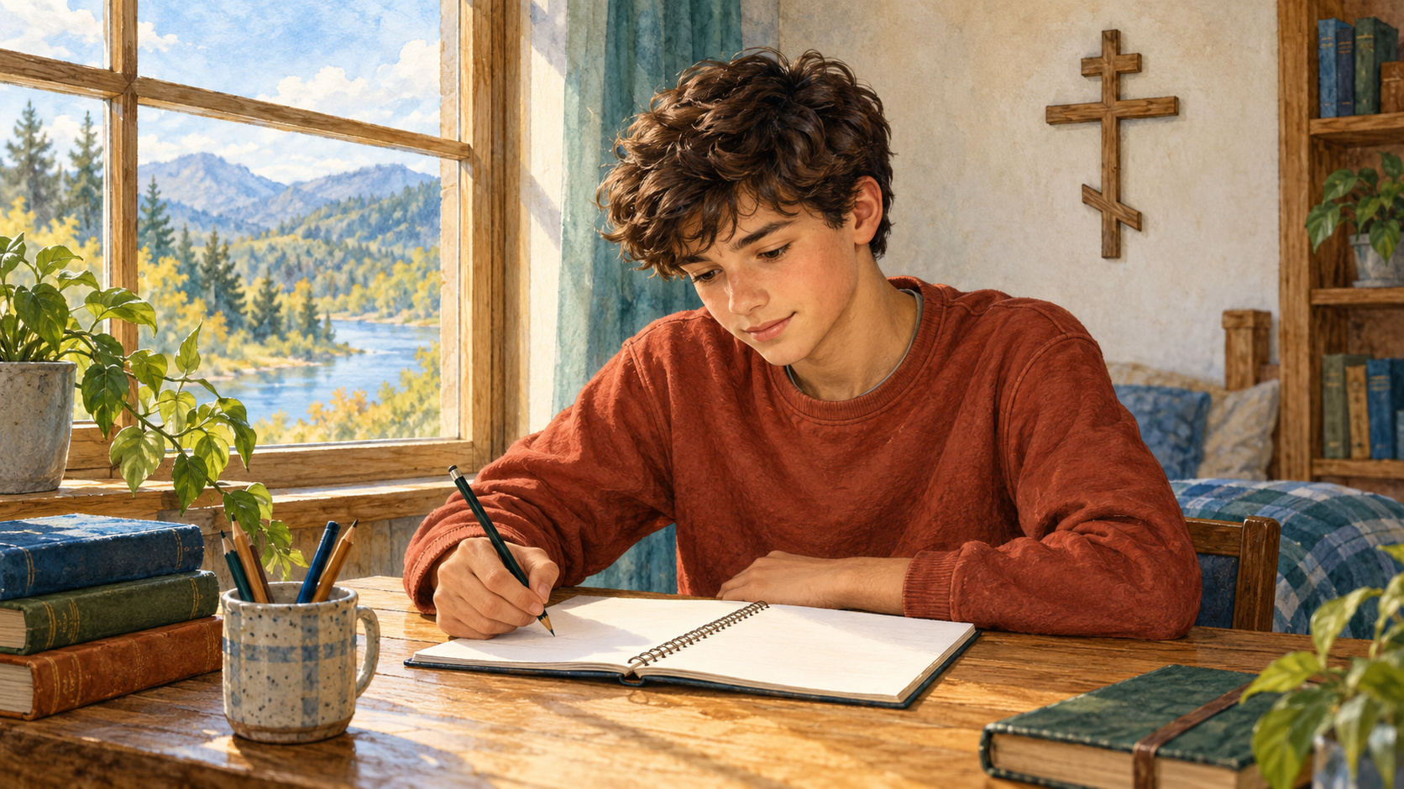
Мой первый шаг
Что произошло?
Кому причинён вред?
Кому скажу правду?
Что исправлю делом?
Кто поможет?
Какую границу уважу?
Мой первый шаг и время.
Господи Иисусе Христе, прости мои грехи.
11
Notes:
Этап 11. 4 мин.
Реплика: Выбери настоящий или вымышленный случай. Назови поступок, посильное исправление и человека, у которого можно попросить помощи. Лист остаётся у тебя. Затем коротко помолимся о прощении и новом начале.
Как провести: Участники заполняют шесть полей личного листа. По желанию читают только первый шаг. Оставьте краткую тишину и прочитайте авторскую молитву. Личные подробности рассказывать группе не требуется.
Вопрос: Кому и что я скажу; что сделаю первым и когда?
Ориентир: Конкретный шаг: признать ложь, исправить обвинение, вернуть взятое, попросить помощи или потренировать то, что не получилось. Прощения у Бога можно просить уже сейчас; готовый план не покупает Его любовь.
Ритм: 2 минуты — запись; 1 минута — короткий ответ; 1 минута — молитва.
Авторская молитва: Господи Иисусе Христе, прости мои грехи. Помоги мне сказать правду о своём поступке, попросить прощения и исправить причинённый вред. Дай мне не отчаиваться, принять Твою помощь и снова делать добро. Аминь.
Источники: https://bible.by/syn/42/22/; https://bible.by/syn/43/21/. Синодальный перевод — общественное достояние. Три отречения и три вопроса сохранены. Между рассказами Крест и Воскресение. Семь учеников на рисунке 04, до улова. 153 большие рыбы — число в чтении; рисунки не изображают весь улов. Иконы и лицо Христа не изображены, крест православный восьмиконечный. Современные случаи и молитва авторские. Иллюстрации художественные.

Slide 12
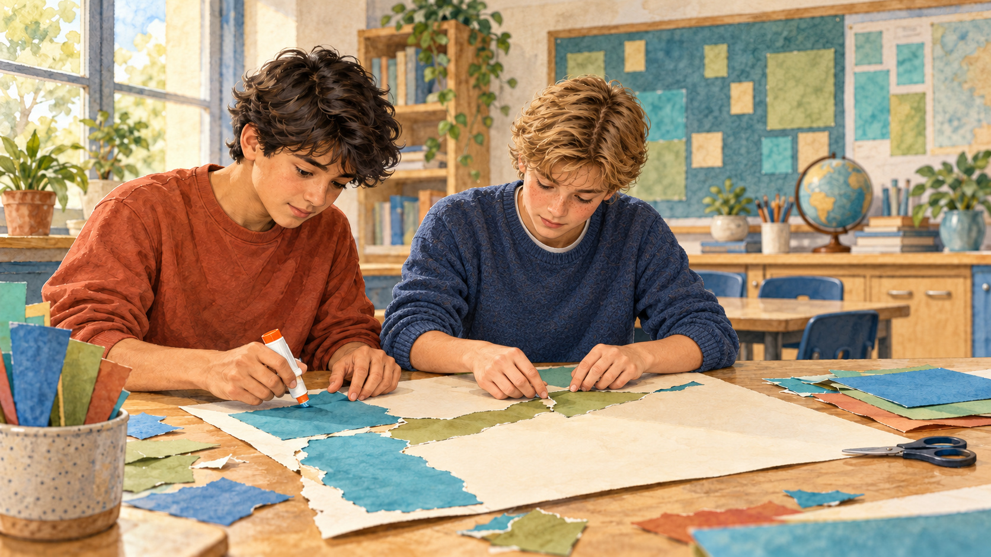
Новое начало и мой поступок
«Христос дал Петру
новое начало, когда…»
«После плохого поступка
я могу…»
Назови конкретное действие.
Надежда помогает начать исправление и делать добро.
12
Notes:
Этап 12. 3 мин.
Реплика: Заверши две фразы: «Христос дал Петру новое начало, когда…» и «После своего плохого поступка я могу…». Назови действие, а не только обещание.
Как провести: Попросите два коротких ответа. Каждый отмечает время своего первого шага. На следующей встрече предложите добровольно рассказать о выполненном шаге и нужной помощи.
Вопрос: Что я понял о покаянии и о надежде?
Ориентир: Отречение было тяжёлым, но Христос не отверг Петра навсегда. Он поручил ему заботу о других. Я могу обратиться к Богу, признать свой поступок и начать исправление, продолжая делать добро.
Ритм: 2 минуты — два ответа; 1 минута — свой шаг и завершение.
Источники: https://bible.by/syn/42/22/; https://bible.by/syn/43/21/. Синодальный перевод — общественное достояние. Три отречения и три вопроса сохранены. Между рассказами Крест и Воскресение. Семь учеников на рисунке 04, до улова. 153 большие рыбы — число в чтении; рисунки не изображают весь улов. Иконы и лицо Христа не изображены, крест православный восьмиконечный. Современные случаи и молитва авторские. Иллюстрации художественные.

